Slide 1




이해관계자 설정
모바일 티켓 서비스 회사
협업 구단: 두산,LG
협업 이유 및 기대효과
서울 연고의 인기팀 선정을 인한 광고 및 홍보효과 극대화
주변 오프라인 카페 인프라 활용 등의 연계성
카페 홍보가 주가 아닌, 모바일 티켓을 매체로한 이벤트 기획이기에 두 구단 동시 진행을 통한 효율성 증진 기대
젊은 관중들에게 인지도 있는 브랜드
굿즈 제작 및 콜라보 친화 기업
두산
LG

Slide 2
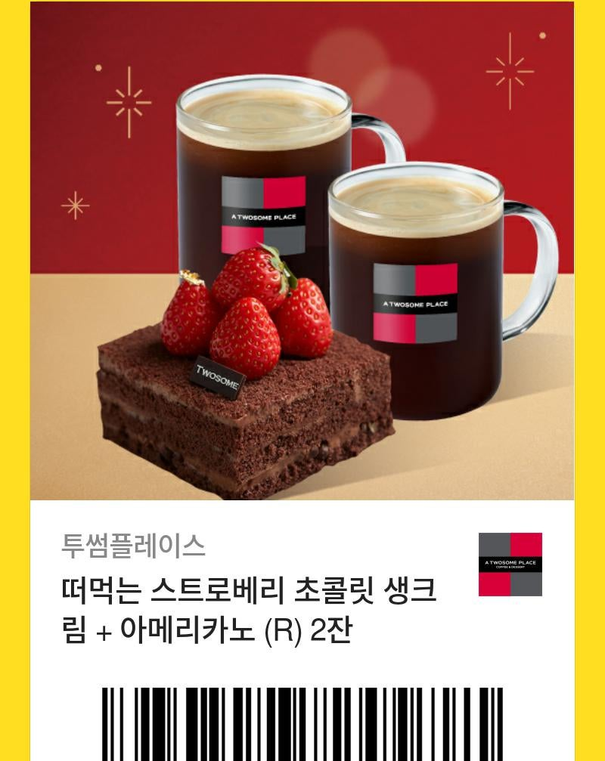
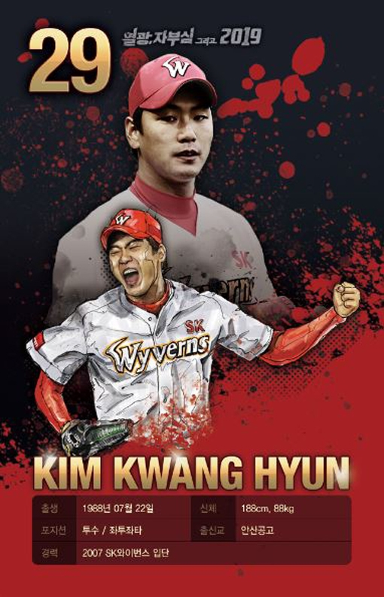
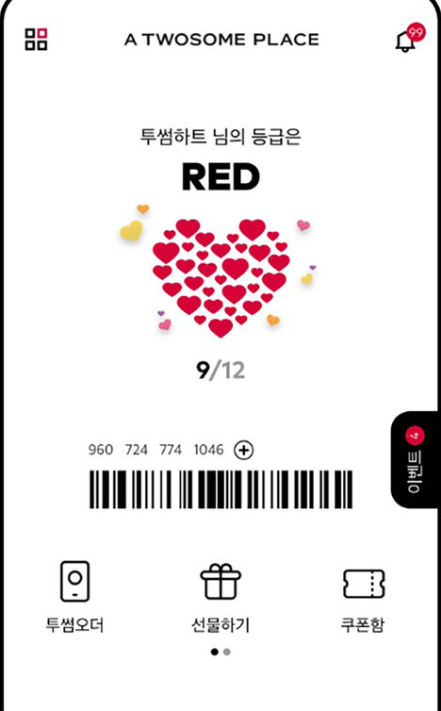
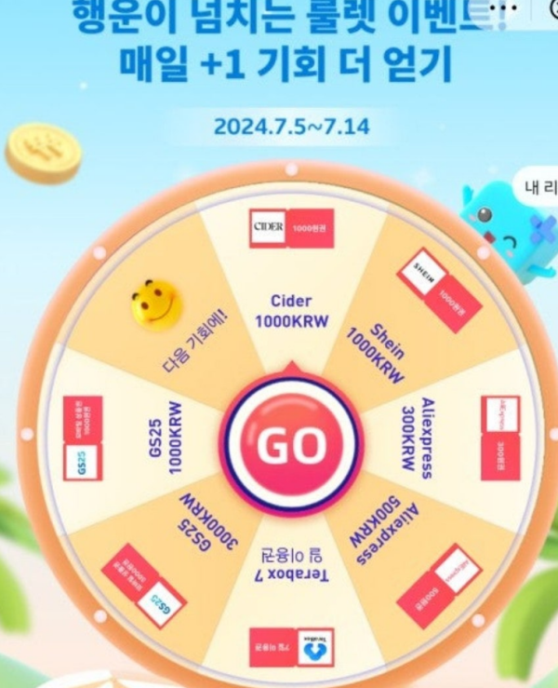
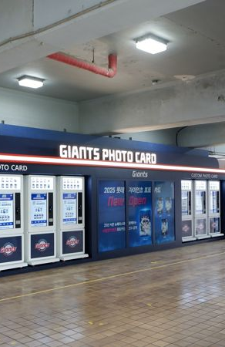
이벤트 진행과정
레퍼런스 1
→ 토스 룰렛 이벤트
상품 구성
* 상품을 쓰러면 자체 앱(투썸하트)을 가입해야 할 수 있도록 장치를 마련
1등 10만원권 (5명)
2등 투썸 홀케이크 기프티콘 (10명)
3등 투썸 조각케이크 + 음료 기프티콘 (20명)
4등 포토티켓(100명)
5등 투썸하트 3개 적립(300명)
꽝
(경품 1) 현장이벤트
대상: 모바일 티켓 발권자 대상
e.g. 한정판 티켓 및 별도 포토카드 부스, 스페셜 에디션 티켓
야구선수와 카페 제품 연계 포토카드 제자
선수들 이모티콘 제작 후 배포
(경품 2) 기프티콘 및 하트
* SNS 이벤트 연계를 통한 룰렛 기회 추가 제공
모바일에서의 이벤트 경험 구성을 주로 진행
룰렛 이벤트 e.g. 토스 선착순 이벤트
복잡하지 않고 단순한 이벤트를 통해 참여도 향상
많은 관중들에게 대중적으로 인지도 높고 디자인 요소와 친화적이며, MZ세대를 타깃으로 한 이벤트 진행이 용이한 브랜드 우선 고려 가능

